Slide 1
Nasze Ulubione Historie „Mikołajka”

Slide 2
Ulubiona historia Franka i Mai to rozdział pt. ,,Rower"

Slide 3
Natomiast ulubiona historia Patryka to ,,Najmilsza pamiątka"

Slide 4
Paulinie do gustu przypadł rozdział ,,Dżodżo"

Slide 5
Gutek narysował scenę z rozdziału ,,Rosół"

Slide 6
To są rysunki Aleksa i Vladka

Slide 7
Sebastian przedstawił Mkołajka w rozdziale ,,Palę cygaro"

Slide 8
A to jest praca Igora

Slide 9
Tutaj pokazana jest praca Amelki

Slide 10
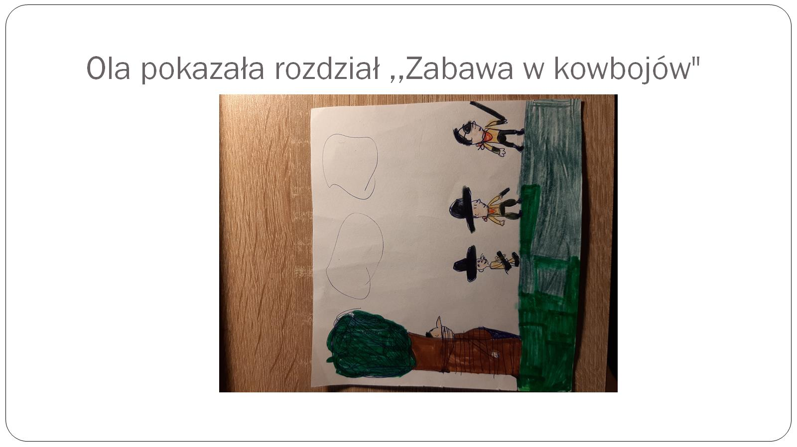
Ola pokazała rozdział ,,Zabawa w kowbojów"

Slide 11
Staś polubił historię ,,Reks"

Slide 12
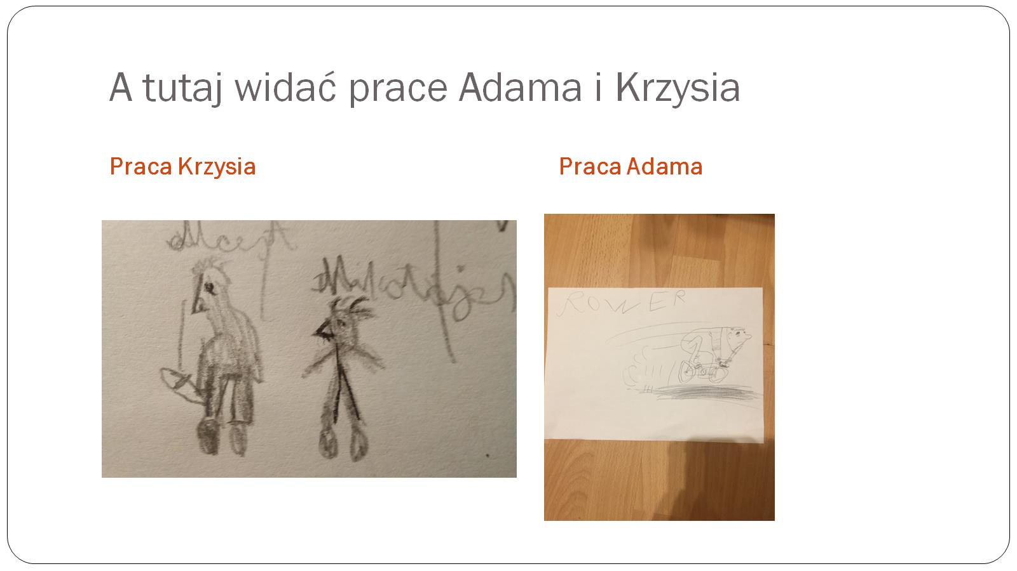
A tutaj widać prace Adama i Krzysia

Slide 13
Każdy bardzo się starał i myślę, że wyszło bardzo ładnie :)

